Slide 1



Ouderavond
O… (teamnaam)
Seizoen 2026-2027
Verwachtingen?

Slide 2

Kader en rollen
Kent iedereen elkaar? (ouders)
Selectie OBW O..
Kader OBW O…

Slide 3
Even voorstellen… (naam trainer 1)
(foto)

Slide 4
Even voorstellen… (naam trainer 2)
(foto)

Slide 5
Onze visie
Wij willen een omgeving creëren waarin iedere speler:
⚽ Met plezier voetbalt
📈 Zich ontwikkelt als voetballer én als mens
🤝 Leert samenwerken
💪 Verantwoordelijkheid neemt
🏆 Wil winnen, maar ontwikkeling belangrijker vindt dan alleen de uitslag
📈Ontwikkeling staat centraal; prestaties zijn daarvan het gevolg.

Slide 6
Rol van de trainers
Onze verantwoordelijkheid
Wij zorgen voor:
🛡️ Een veilige en positieve leeromgeving
🎓 Technische, tactische, mentale en sociale ontwikkeling
📈 Uitdaging voor iedere speler, ongeacht niveau
📞 Open communicatie met spelers en ouders
🤝 Respect, discipline en duidelijke afspraken
⚽ Een goede balans tussen plezier en presteren

Slide 7
Rol van de spelers
Wat verwachten we van de spelers?
Van spelers verwachten wij dat zij:
💪 Iedere training en wedstrijd maximale inzet tonen
📈 Verantwoordelijkheid nemen voor hun eigen ontwikkeling
✅ Afspraken nakomen
🤝 Elkaar helpen en respectvol feedback geven
🏆 Willen winnen door goed voetbal en teamwork
😊 Plezier houden in het spel

Slide 8
Samen maken we het verschil
Trainers | Spelers
Creëren een omgeving waarin spelers kunnen groeien | Nemen verantwoordelijkheid voor hun ontwikkeling
Begeleiden en dagen uit | Leren, proberen en doorzetten
Ontwikkeling staat centraal | Resultaat nastreven via ontwikkeling
🤝 Alleen wanneer trainers, spelers én ouders dezelfde uitgangspunten hanteren, creëren we een optimaal leerklimaat.

Slide 9
Teamcultuur training
Zo trainen wij
💪 Iedereen zet zich volledig in
🤝 We bewaken samen een positieve teamsfeer
⏰ We zijn minimaal 15 minuten vóór de training op het veld
📞 Afmelden doet de speler zelf
🎓 Studie gaat voor, maar we plannen vooruit
🧢Teamcaptains helpen deze cultuur te bewaken

Slide 10
Teamcultuur training
Verantwoordelijkheid
🌧️ We trainen altijd; lukt dat buiten niet, dan zoeken we een alternatief
🩹 Bij blessure maken we een afspraak met de verzorger
🧺 We ruimen samen op
👋 We groeten elkaar wanneer we vertrekken
🚿 Douchen is vrijwillig

Slide 11
Teamcultuur wedstrijd
Onze uitstraling
⚽ We willen winnen door goed voetbal
🔥 We spelen fanatiek en met lef
🤝 We tonen respect voor iedereen
👕 Onze houding en verzorging passen bij het team
🏠 Wedstrijdbespreking en vertrek bij OBW
🌟 Hoe wij ons gedragen is minstens zo belangrijk als de uitslag.

Slide 12
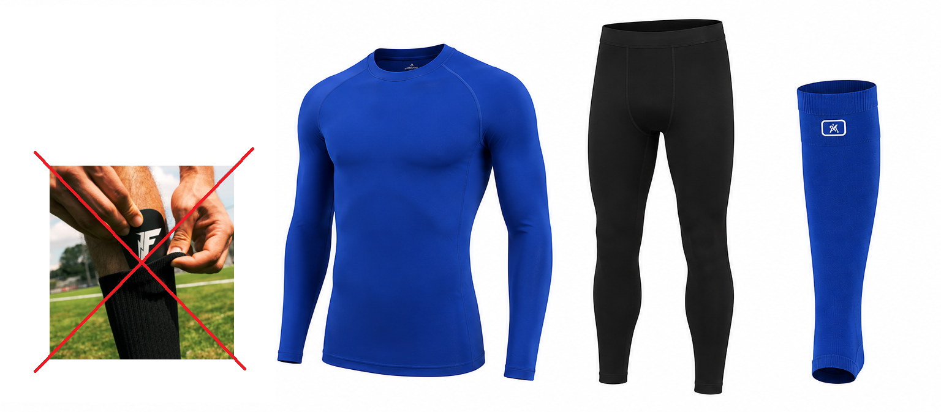
Teamcultuur wedstrijd
Verzorging en kleding
Normale scheenbeschermers (geen mini)
Blauw thermoshirt (bij kou)
Zwarte thermobroek
OBW-sokken of gripsokken met eigen footless socks
Geen afgeknipte sokken

Slide 13
Teamcultuur wedstrijd
Samen verantwoordelijk
Spelers
🧹 We laten de kleedkamer netjes achter
📵 Geen foto's of video’s in de kleedkamer
🩹 Blessure? Aanwezigheid welkom, maar niet verplicht
Ouders
🚪 In principe niet in de kleedkamer
👤 Alleen de kleedkamerouder na afloop (incidenteel)
🚗 Rijden, wassen en vlaggen regelen we samen
🌟 Iedereen draagt bij aan een positieve teamcultuur

Slide 14
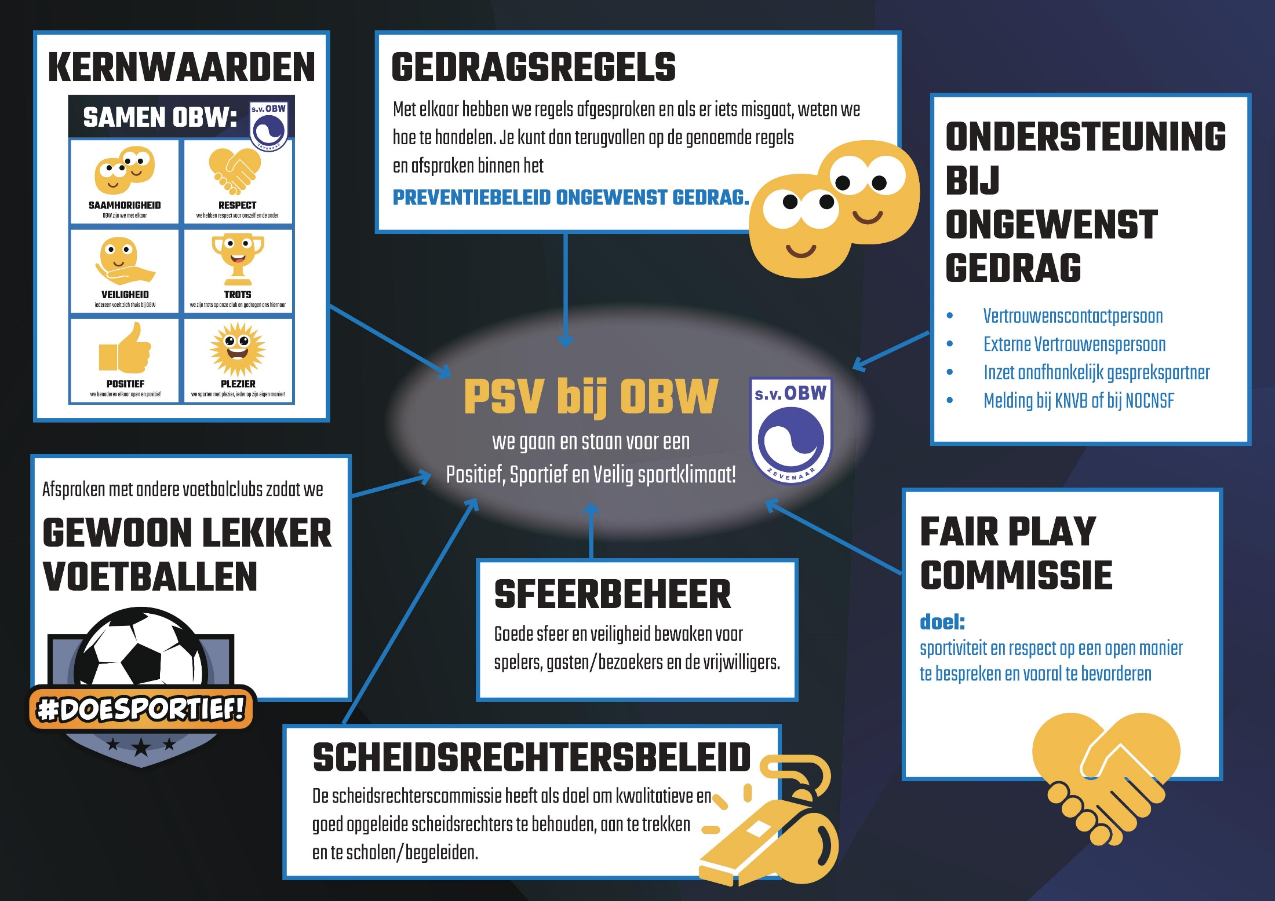

Slide 15


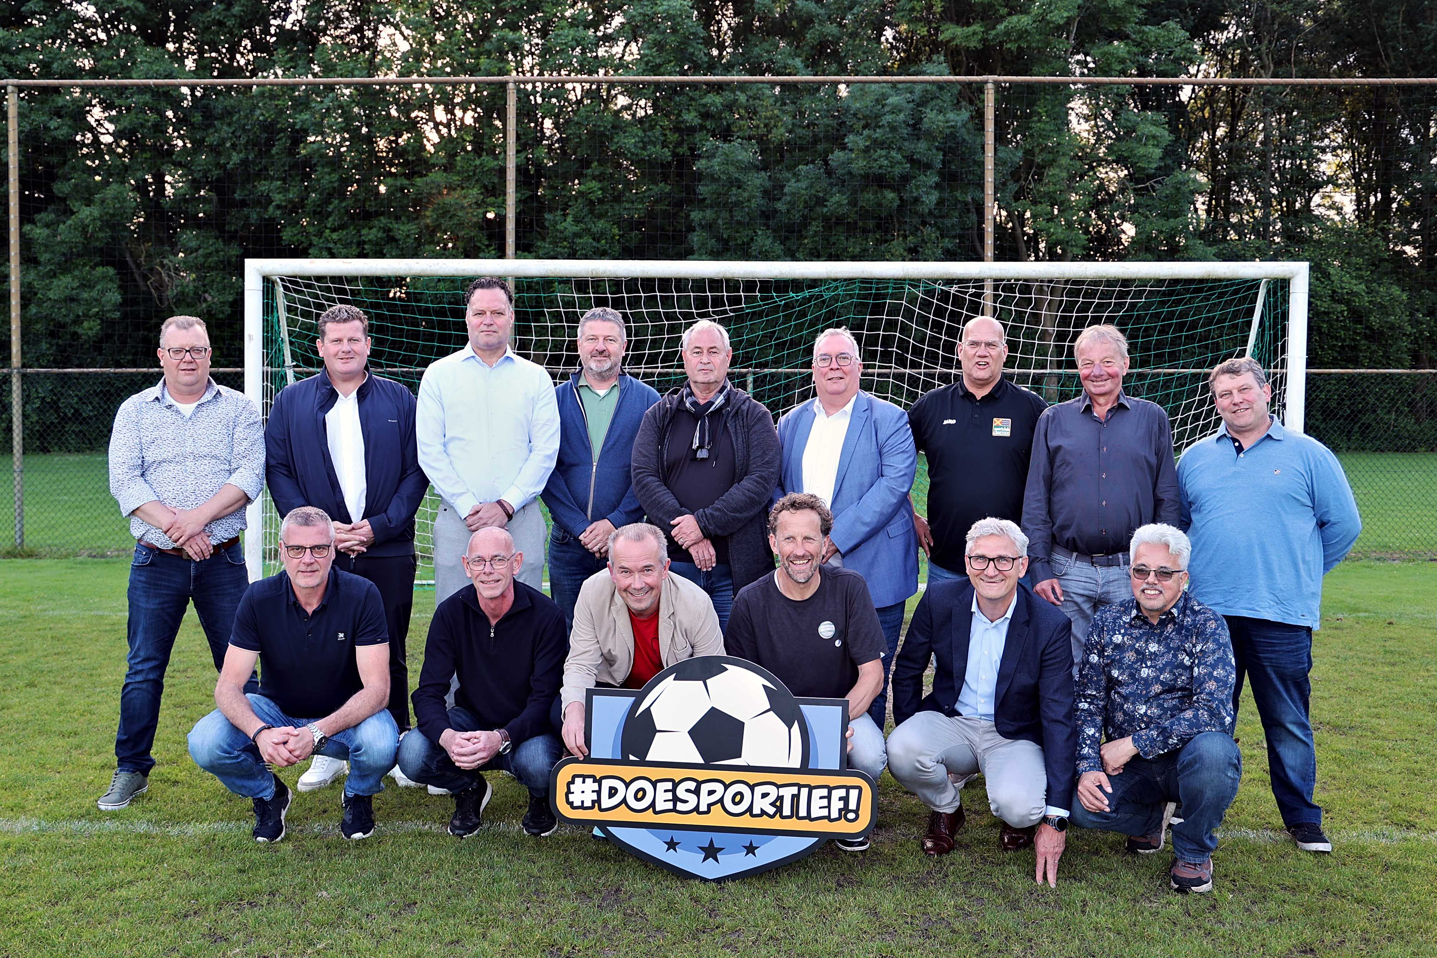
SPORTIVITEITSCONVENANT
In mei 2024 heeft Liemers United een sportiviteitsconvenant ondertekend. In het convenant staan 11 concrete afspraken en gedragsregels. Deze moeten ervoor zorgen dat we weer met respect met elkaar om gaan op en rondom het voetbalveld. Zodat we weer gewoon lekker kunnen voetballen!
LIEMERS UNITED
DVV, SC Westervoort, AVW’66, Sportclub Groessen, Angerlo Vooruit, SC Doesburg, SV Loo, SC Gelders Eiland, GSV’38, Rijnland, OBW, SDZZ, DCS en SV Babberich.

Slide 16
4. De scheidsrechter wordt te allen tijde gesteund.
Respect voor de scheidsrechter moet normaal zijn binnen de Liemers. Het bestuur van de verenigingen moet dit actief uitdragen en communiceren met alle teamleden. Waarden en normen moeten duidelijk zijn voor elke speler en vrijwilliger. Als een scheidsrechter niet met respect wordt behandeld of te maken krijgt met ongewenst gedrag, moeten aanwezige leden de persoon hierop aanspreken en kan de vereniging een sanctie opleggen (zie ook punt 9).

Slide 17
5. Toeschouwers worden aangesproken op hun gedrag.
In lijn met punt 4 over de scheidsrechter willen we altijd goed gedrag stimuleren en ongewenst gedrag bespreken. Dit geldt voor iedereen: bestuursleden, spelers, stafleden, toeschouwers, vrijwilligers en sponsoren. Kortom, iedereen die betrokken is bij de vereniging.

Slide 18
6. Voor alle (jeugd)wedstrijden wordt er een hand geschud met de tegenstander en scheidsrechter en/of spelbegeleider.
Alle aangesloten verenigingen geven de jeugdkaderleden, en bij voorkeur alle kaderleden, de instructie om voor de wedstrijd de tegenstander en scheidsrechter een hand te geven. De kaders van de teams zijn verantwoordelijk dat dit gebeurt. Handen schudden is een teken van respect, dus het advies is om dit ook na de wedstrijd te doen.

Slide 19
7. Voor spelers spelend in de B-categorie geldt dat negatief commentaar op de spelbegeleider en/of scheidsrechter leidt tot een wissel.
Voetbal is een sport vol emoties, maar die emoties hebben grenzen. De verenigingen hebben afgesproken dat de scheidsrechter altijd beschermd wordt. Als een speler zich negatief uitlaat tegen de scheidsrechter, moet de coach hem wisselen en aanspreken op zijn gedrag.

Slide 20
8. Wij communiceren respectvol en in begrijpelijke taal met elkaar.
Een goed voorbeeld doet goed volgen. Respectvol en duidelijk communiceren, zowel op als buiten het veld, bevordert goed gedrag. Grof taalgebruik is niet toegestaan. Wat wel belangrijk is? Positieve coaching, elkaar steunen, ook bij verlies. Gebruik heldere taal zodat iedereen het begrijpt en niemand zich buitengesloten voelt.

Slide 21
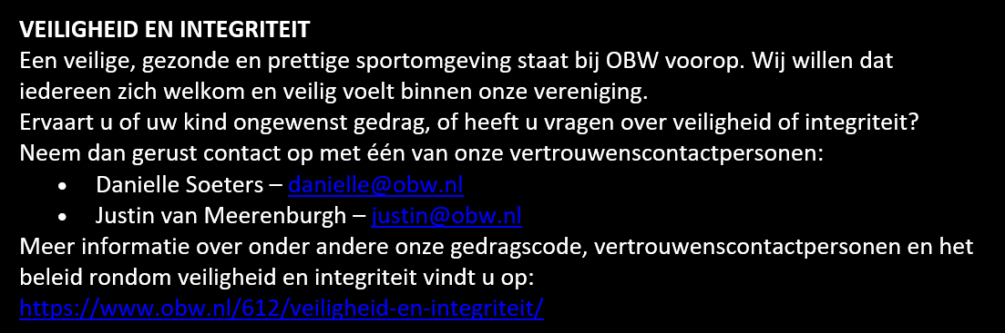

Slide 22
Visie en speelwijze
Wij geloven dat ontwikkeling leidt tot resultaat.
⚽ Elke wedstrijd is óók een trainingsmoment
⏱️ Veel kwalitatieve trainingsuren zorgen voor ontwikkeling
🎥 We ontwikkelen spelers via trainingen, beelden en ontwikkelgesprekken
🎯 Iedere speler werkt met persoonlijke ontwikkeldoelen
🏆 We spelen om te winnen, maar niet ten koste van ontwikkeling
⚽Door te durven voetballen maken we soms fouten. Dat accepteren we, omdat dit spelers op de lange termijn beter maakt.

Slide 23
Visie en werkwijze – zo werken wij
Coachen
😊 We zijn positief en benaderbaar
🎯 We spreken spelers aan wanneer dat nodig is
Ontwikkelen
🧠 Spelers denken mee over doelen, teamafspraken, trainingsvormen en soms opstellingen
⚽ Veel spelen en uitdagende spelvormen zorgen voor spelplezier én ontwikkeling
Team
👥 Twee trainers zorgen voor veel individuele aandacht
📈 We zijn een selectieteam; selecties worden ieder jaar opnieuw bekeken.

Slide 24
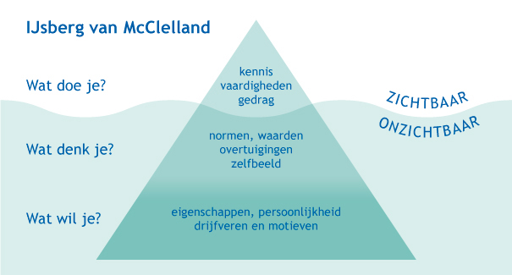
Visie en werkwijze
doorvragen
Wat nam je waar?
Wat was je beslissing?
Hoe was je uitvoering?
Wat zou je de volgende keer doen?

Slide 25
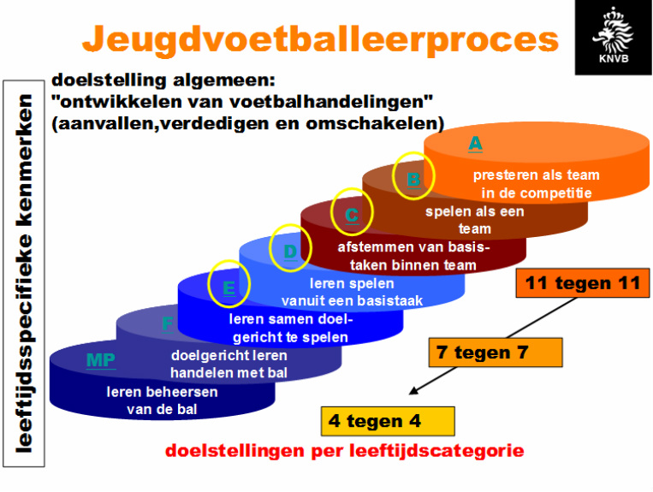

Slide 26
Formatie: (zelf in te vullen)
⚽ Sluit aan bij kwaliteiten van de selectie
💪 Spelers spelen zoveel mogelijk vanuit hun kracht
🧭 Geeft herkenbaarheid
📈 Ondersteunt teamontwikkeling

Slide 27
Belangrijker dan de formatie: onze spelprincipes
Voorbeelden:
⚽ Aanvallen
We zoeken diepte achter de laatste lijn van de tegenstander.
🛡️ Verdedigen
We sluiten het centrum af en dwingen de tegenstander naar de zijkant
🔄 Omschakelen naar aanval
Bij balwinst in kansrijke positie kiezen we diepte voor breedte
🔄 Omschakelen naar verdedigen
We proberen binnen 5 seconden de bal weer terug te veroveren

Slide 28
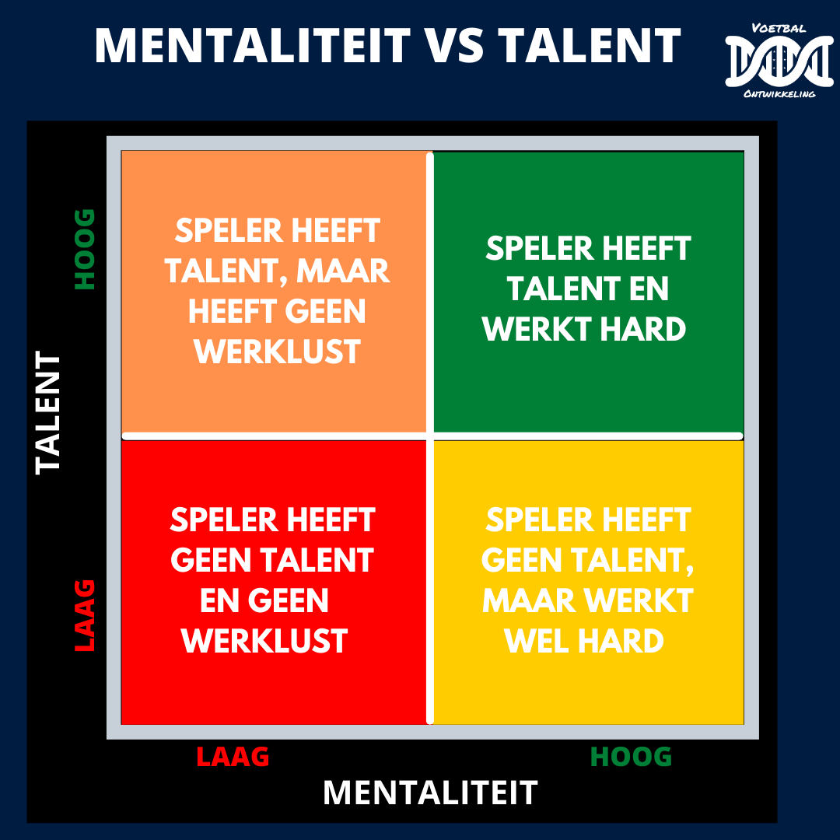
Speeltijd en posities
Speeltijd
⏰ Gelijke speeltijd over het seizoen
⚠️ Uitzonderingen: inzet, gedrag en aanwezigheid
Posities
⭐ Voorkeurspositie
🔄 Ontwikkelpositie
⚖️ Balans in het team gaat vóór individuele
voorkeur

Slide 29
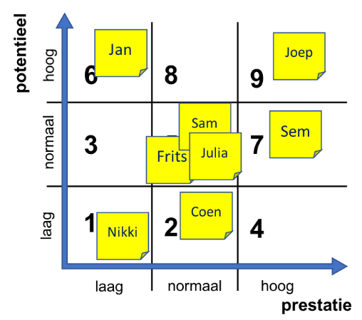
Samenwerking met andere teams
🤝 Samen zorgen we voor alle teams
🔄 Bij tekorten helpen we elkaar
📋 Selecties blijven momentopnames
📈 Ontwikkeling bepaalt kansen

Slide 30
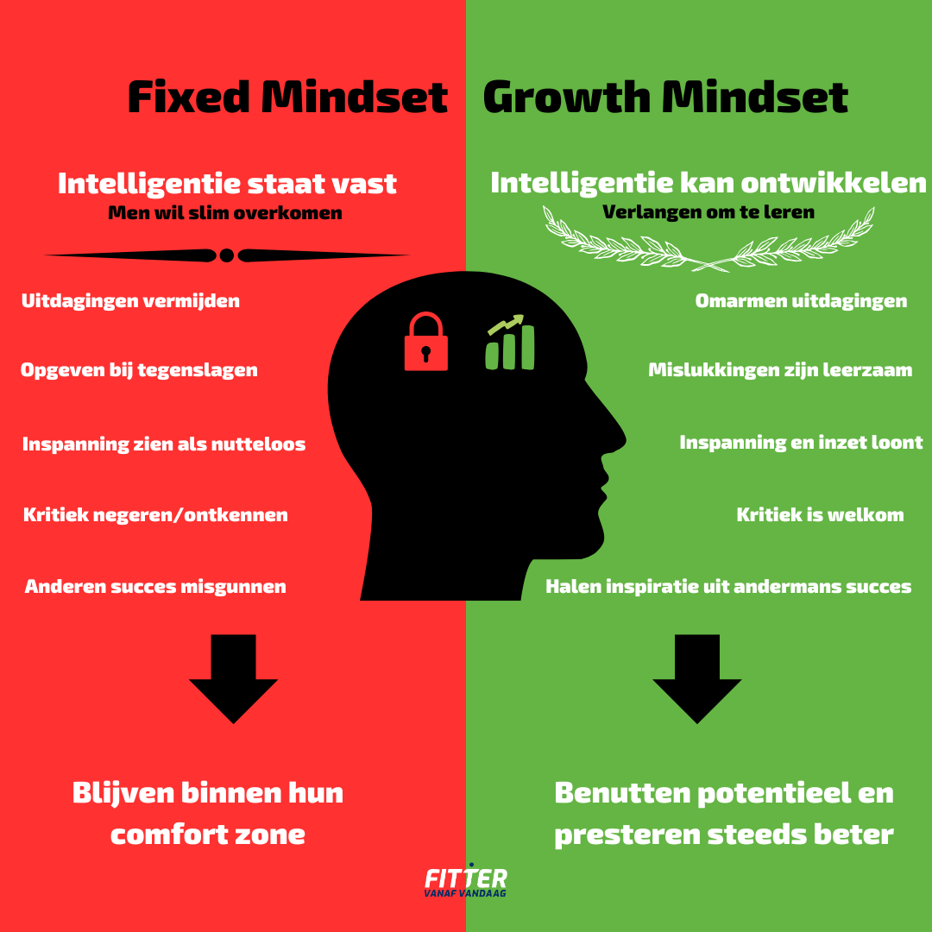
Mindset staat nooit vast
We leren spelers herkennen wanneer zij zichzelf kunnen verbeteren.

Slide 31
Competitie: indeling en regels
(welke bijzonderheden zijn er dit jaar?)

Slide 32
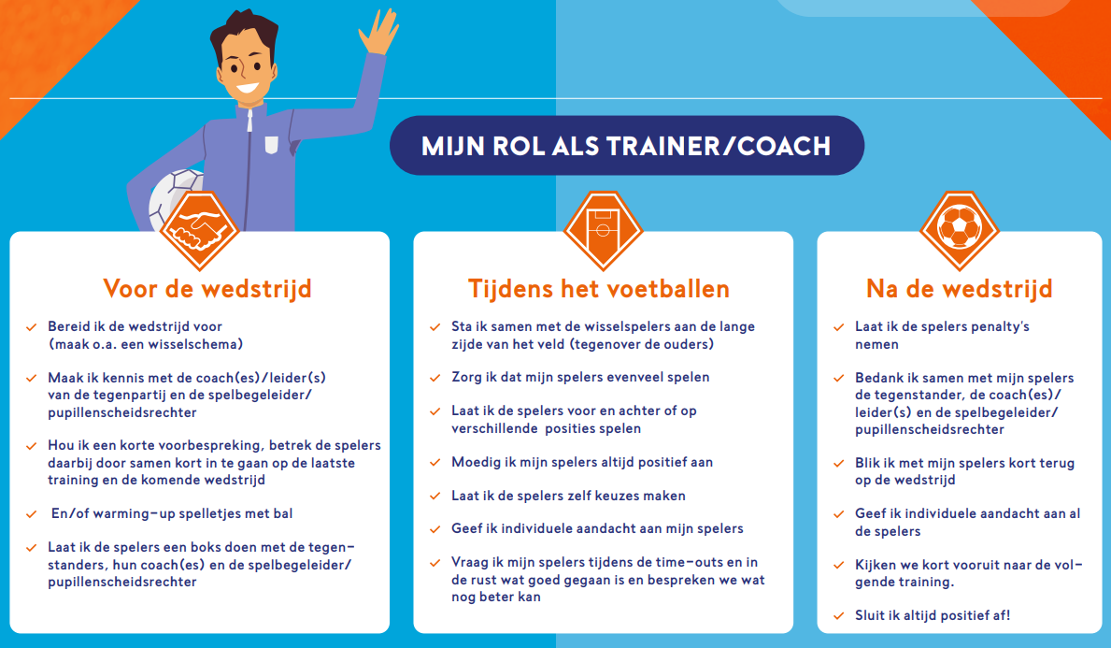

Slide 33
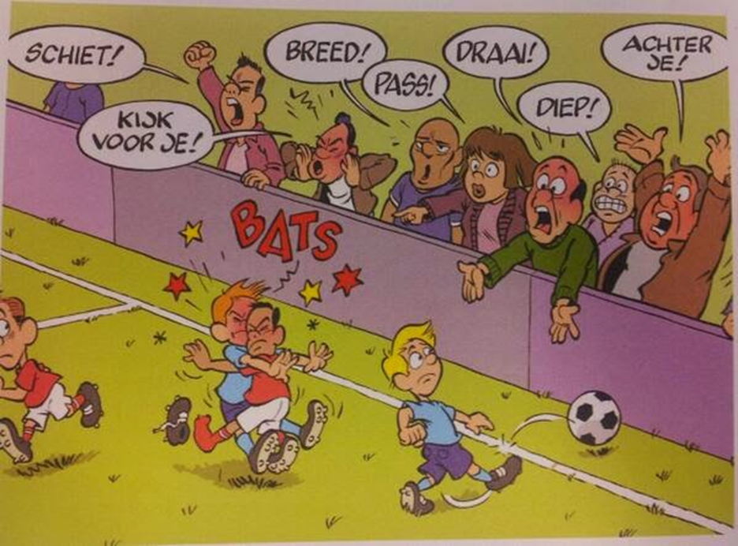

Slide 34
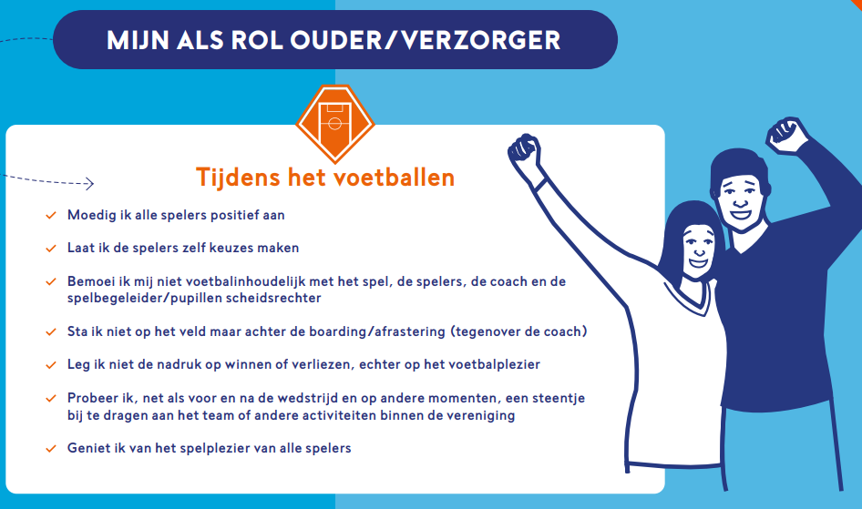

Slide 35
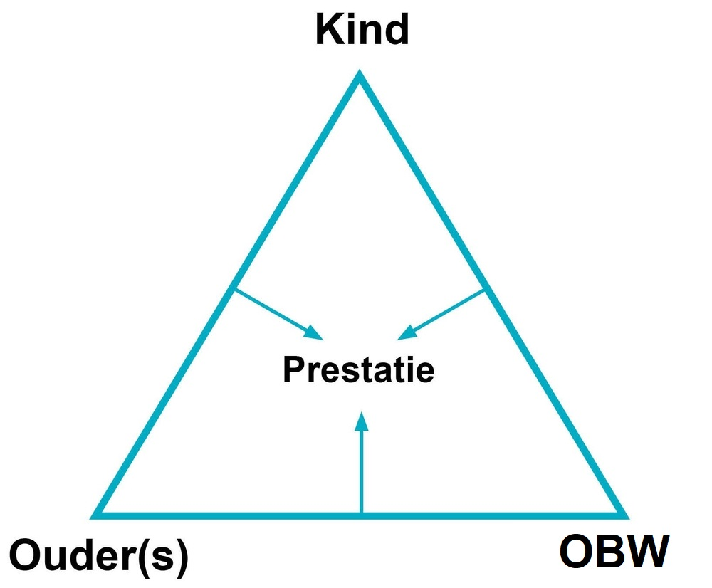
Samenwerkingsdriehoek
🍎 Voeding
😴 Rust
📅 Aanwezigheid
👏 Stimulans
😊 Plezier

Slide 36

Hulp van ouders
Rond wedstrijden
🧺 Wassen
🚪 Kleedkamerouder
🚩 Spelbegeleider / assistent-scheidsrechter
🤝 Tegenstander ontvangen
🥤 Ranja
Rond het team
🎉 Activiteiten
⚽ Inval training
💬 Klankbord
💙 Sponsor

Slide 37
Programma en planning / verwachtingen
Ontwikkeling
🏃 2 trainingen per week
🏟️ Vakantie- of zaaltraining
Seizoen
🏆 Minder toernooien
⚽ Meer oefenwedstrijden
Samen
🤝 Verschillen mogen er zijn
💙 Dankbaar voor jullie medewerking

Slide 38
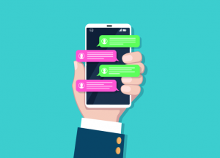
Persoonlijke vragen?
📞Bel of stuur gerust een privébericht

Slide 39

Wat neem je mee van deze bijeenkomst?
Vragen?

